Slide 1

ИМИТАЦИОННОЕ МОДЕЛИРОВАНИЕ
Лабораторная работа № 4
Агентная SIR: города, миграция и оптимизация
Куокконен Дарина Андреевна
НФИбд-01-23
Российский университет дружбы народов
имени Патриса Лумумбы · Москва · 2026
Notes:
[Sources]
Королькова А. В., Кулябов Д. С. Имитационное моделирование. Практикум. Глава 4, стр. 137–164.
Локальные исходники и измерения: labs/lab04/project/src, scripts, data и test/runtests.jl.
Иллюстрации: labs/lab04/image/.
Оформление и логотип: принятая презентация лабораторной № 2.
Три города, Ns=[1000,1000,1000], Is=[0,0,1], seed 42. Пик — максимум I/живые; смертность — умершие/N₀. Сканирования: seed 42–44. BorgMOEA: β∈[0.1,1], выявление 3–14 дней, смертность 0.01–0.1; пять seed 43–47 и отдельно 143–147, MaxTime=120 с. Ограниченный поиск: пик<30% на обучающих seed, независимая проверка 1001–1020. Это учебная агентная модель без медицинской калибровки.
[/Sources]

Slide 2
Агентная модель связывает три города
Цель — исследовать заражения, перемещения и выявление инфекции на уровне отдельных людей.
• выполнить пять основных сценариев;
• сравнить четыре параметрических расширения;
• решить шесть дополнительных заданий;
• оптимизировать пик и смертность методом BorgMOEA;
• проверить ограничение пика на новых seed;
• включить все 12 сценариев в выполненные блокноты.
Имитационное моделирование · лабораторная работа № 4
2
Notes:
[Sources]
Королькова А. В., Кулябов Д. С. Имитационное моделирование. Практикум. Глава 4, стр. 137–164.
Локальные исходники и измерения: labs/lab04/project/src, scripts, data и test/runtests.jl.
Иллюстрации: labs/lab04/image/.
Оформление и логотип: принятая презентация лабораторной № 2.
Три города, Ns=[1000,1000,1000], Is=[0,0,1], seed 42. Пик — максимум I/живые; смертность — умершие/N₀. Сканирования: seed 42–44. BorgMOEA: β∈[0.1,1], выявление 3–14 дней, смертность 0.01–0.1; пять seed 43–47 и отдельно 143–147, MaxTime=120 с. Ограниченный поиск: пик<30% на обучающих seed, независимая проверка 1001–1020. Это учебная агентная модель без медицинской калибровки.
[/Sources]

Slide 3
Один шаг включает миграцию и передачу инфекции
S → I → R
R → I с вероятностью 0,1
После болезни: R или смерть
Контакты: Poisson(β)
Обновление последовательное
Агенты посещают города, заражают доступных соседей и стареют по болезни.
Poisson задаёт цель успешных заражений, а не фиксированное число попыток.
3000
14 дней
людей в начале
период инфекции
Имитационное моделирование · лабораторная работа № 4
3
Notes:
[Sources]
Королькова А. В., Кулябов Д. С. Имитационное моделирование. Практикум. Глава 4, стр. 137–164.
Локальные исходники и измерения: labs/lab04/project/src, scripts, data и test/runtests.jl.
Иллюстрации: labs/lab04/image/.
Оформление и логотип: принятая презентация лабораторной № 2.
Три города, Ns=[1000,1000,1000], Is=[0,0,1], seed 42. Пик — максимум I/живые; смертность — умершие/N₀. Сканирования: seed 42–44. BorgMOEA: β∈[0.1,1], выявление 3–14 дней, смертность 0.01–0.1; пять seed 43–47 и отдельно 143–147, MaxTime=120 с. Ограниченный поиск: пик<30% на обучающих seed, независимая проверка 1001–1020. Это учебная агентная модель без медицинской калибровки.
[/Sources]

Slide 4
Миграция соединяет локальные эпидемии
Mij ∝ (Ni + Nj) / Ni
Сумма строки M равна 1
Управляемый вариант:
Mii = 1 − m
Mij = m / (C − 1), i ≠ j
Три равных города: в базовой матрице все вероятности равны 1/3.
Сканирование m меняет вероятность покинуть город.
Горизонт серии — 150 дней.
3
0…0,5
города
интенсивность m
Имитационное моделирование · лабораторная работа № 4
4
Notes:
[Sources]
Королькова А. В., Кулябов Д. С. Имитационное моделирование. Практикум. Глава 4, стр. 137–164.
Локальные исходники и измерения: labs/lab04/project/src, scripts, data и test/runtests.jl.
Иллюстрации: labs/lab04/image/.
Оформление и логотип: принятая презентация лабораторной № 2.
Три города, Ns=[1000,1000,1000], Is=[0,0,1], seed 42. Пик — максимум I/живые; смертность — умершие/N₀. Сканирования: seed 42–44. BorgMOEA: β∈[0.1,1], выявление 3–14 дней, смертность 0.01–0.1; пять seed 43–47 и отдельно 143–147, MaxTime=120 с. Ограниченный поиск: пик<30% на обучающих seed, независимая проверка 1001–1020. Это учебная агентная модель без медицинской калибровки.
[/Sources]

Slide 5
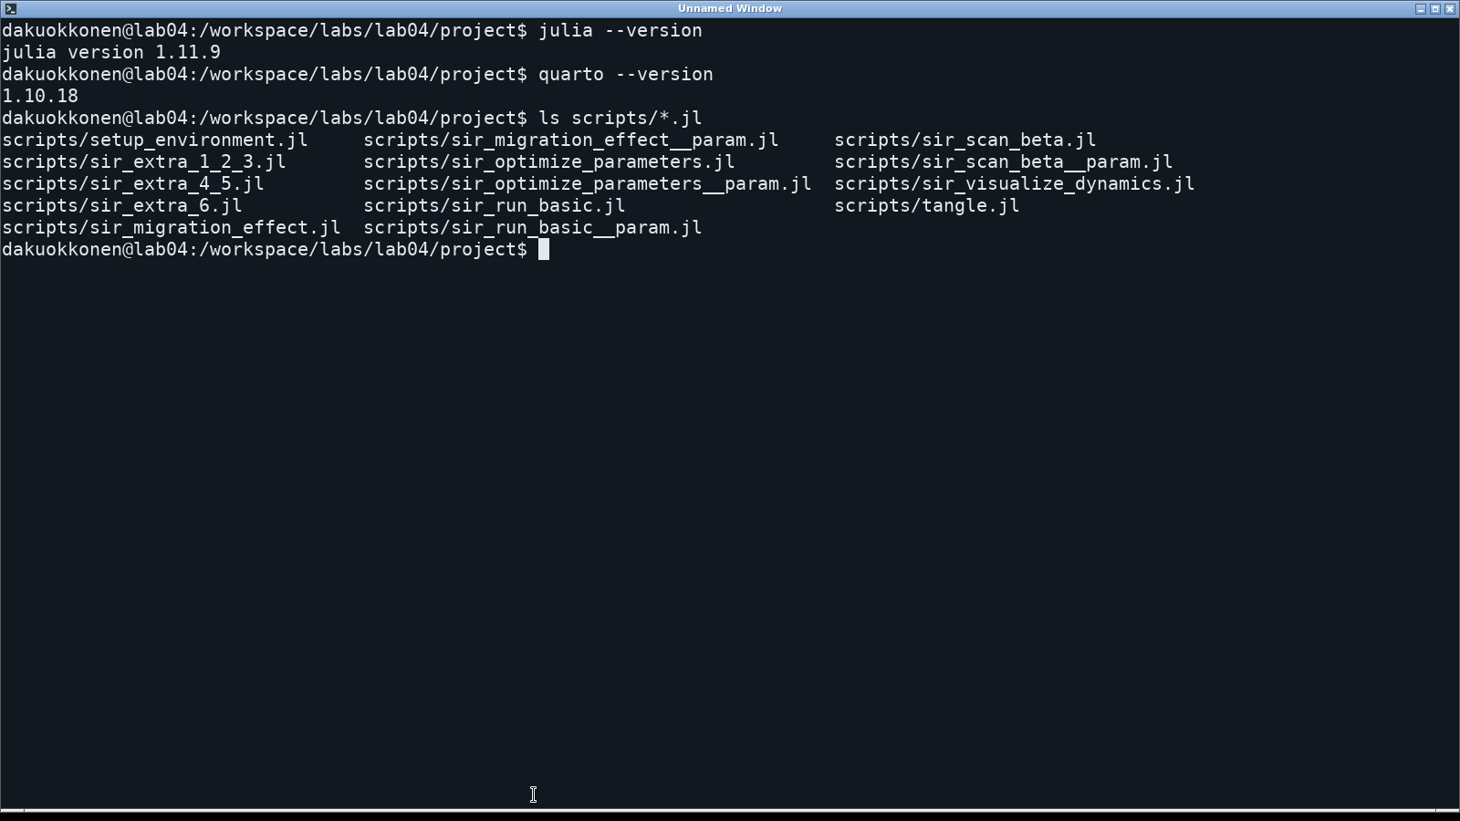
Двенадцать сценариев разделяют вычисления
Literate.jl → Julia → Jupyter → Quarto → Git
Julia 1.11.9
Agents.jl и Graphs.jl
BlackBoxOptim.jl
Plots.jl
CSV и JLD2
Literate.jl и IJulia
Версии в Manifest.toml.
Имитационное моделирование · лабораторная работа № 4
5
Notes:
[Sources]
Королькова А. В., Кулябов Д. С. Имитационное моделирование. Практикум. Глава 4, стр. 137–164.
Локальные исходники и измерения: labs/lab04/project/src, scripts, data и test/runtests.jl.
Иллюстрации: labs/lab04/image/01-terminal.png.
Оформление и логотип: принятая презентация лабораторной № 2.
Три города, Ns=[1000,1000,1000], Is=[0,0,1], seed 42. Пик — максимум I/живые; смертность — умершие/N₀. Сканирования: seed 42–44. BorgMOEA: β∈[0.1,1], выявление 3–14 дней, смертность 0.01–0.1; пять seed 43–47 и отдельно 143–147, MaxTime=120 с. Ограниченный поиск: пик<30% на обучающих seed, независимая проверка 1001–1020. Это учебная агентная модель без медицинской калибровки.
[/Sources]

Slide 6
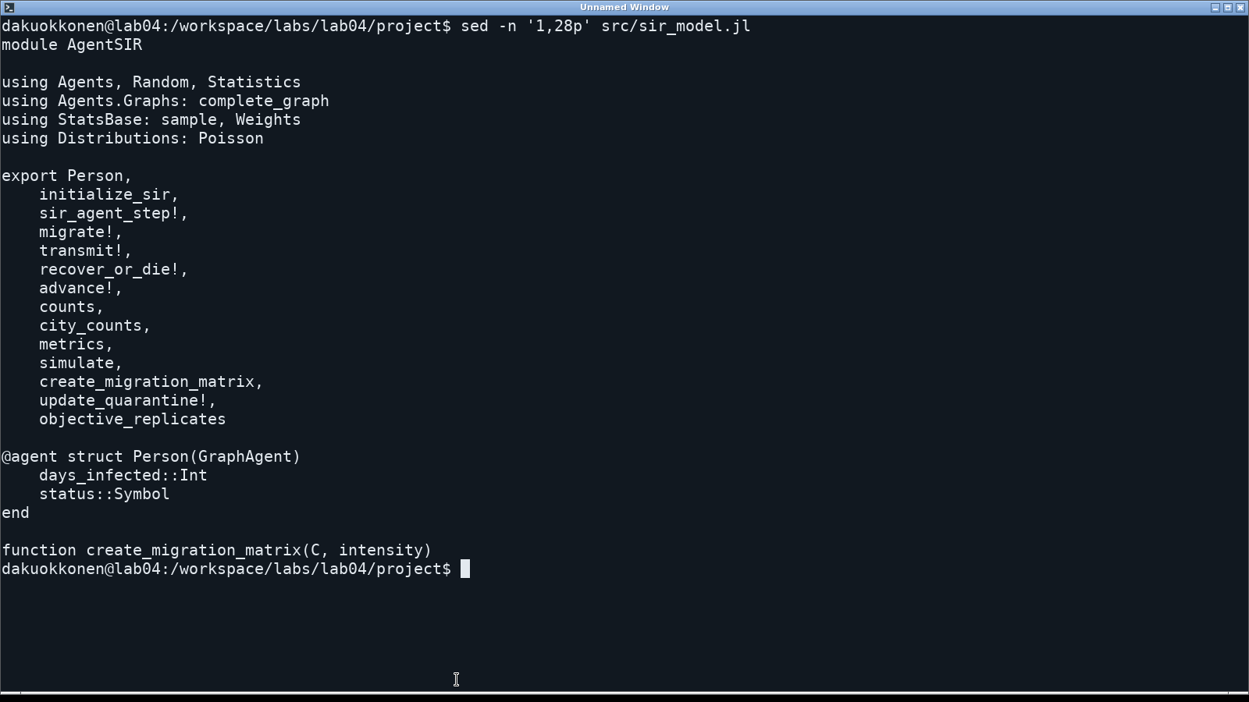
Модель отделена от опытов и анализа CSV
src/sir_model.jl
• состояния агента
• миграция
• заражение
• выздоровление
• карантин
• целевые функции
src/experiments.jl
сохраняет результаты.
Имитационное моделирование · лабораторная работа № 4
6
Notes:
[Sources]
Королькова А. В., Кулябов Д. С. Имитационное моделирование. Практикум. Глава 4, стр. 137–164.
Локальные исходники и измерения: labs/lab04/project/src, scripts, data и test/runtests.jl.
Иллюстрации: labs/lab04/image/02-terminal.png.
Оформление и логотип: принятая презентация лабораторной № 2.
Три города, Ns=[1000,1000,1000], Is=[0,0,1], seed 42. Пик — максимум I/живые; смертность — умершие/N₀. Сканирования: seed 42–44. BorgMOEA: β∈[0.1,1], выявление 3–14 дней, смертность 0.01–0.1; пять seed 43–47 и отдельно 143–147, MaxTime=120 с. Ограниченный поиск: пик<30% на обучающих seed, независимая проверка 1001–1020. Это учебная агентная модель без медицинской калибровки.
[/Sources]

Slide 7
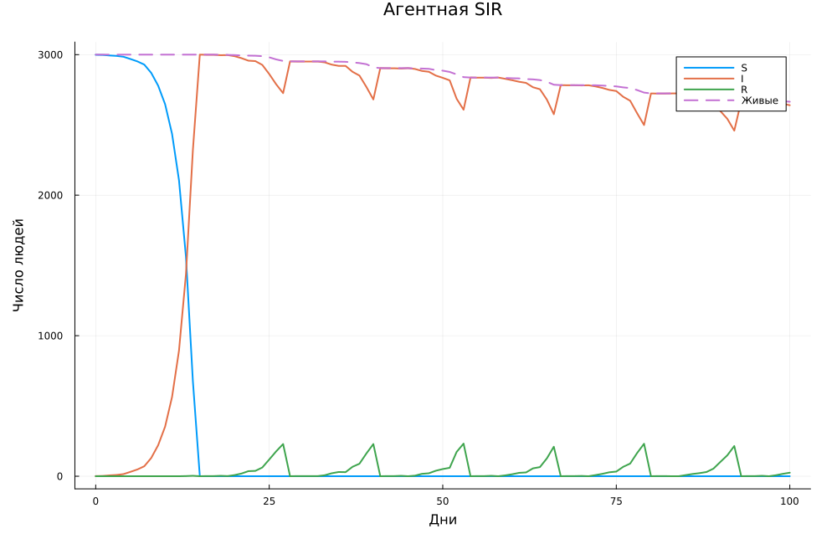
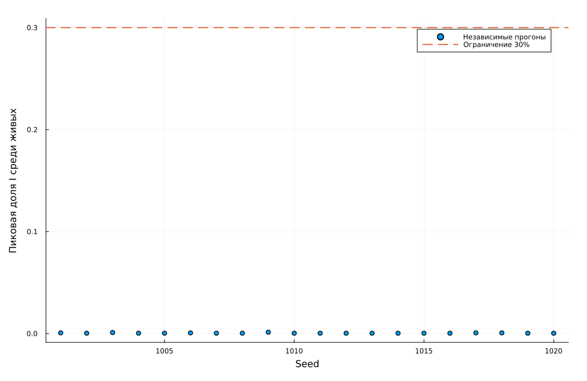
Базовый пик охватывает всю живую популяцию
100%
максимум I / живые
15
день пика
335
умерших к дню 100
Повторное заражение и каскады внутри дня.
Имитационное моделирование · лабораторная работа № 4
7
Notes:
[Sources]
Королькова А. В., Кулябов Д. С. Имитационное моделирование. Практикум. Глава 4, стр. 137–164.
Локальные исходники и измерения: labs/lab04/project/src, scripts, data и test/runtests.jl.
Иллюстрации: labs/lab04/image/01-plot.png.
Оформление и логотип: принятая презентация лабораторной № 2.
Три города, Ns=[1000,1000,1000], Is=[0,0,1], seed 42. Пик — максимум I/живые; смертность — умершие/N₀. Сканирования: seed 42–44. BorgMOEA: β∈[0.1,1], выявление 3–14 дней, смертность 0.01–0.1; пять seed 43–47 и отдельно 143–147, MaxTime=120 с. Ограниченный поиск: пик<30% на обучающих seed, независимая проверка 1001–1020. Это учебная агентная модель без медицинской калибровки.
[/Sources]

Slide 8
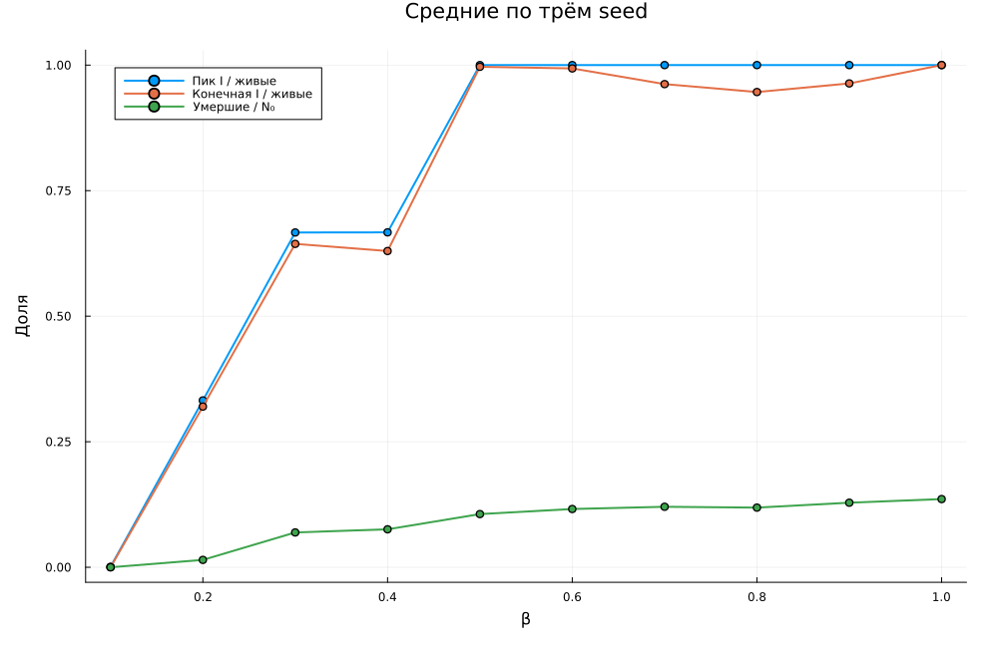
При росте β эпидемия достигает всех городов
β Средний пик
0,1 0,0009
0,2 0,3322
0,3 0,6667
0,4 0,6669
0,5 1,0000
По три seed на точку. Ступени отражают распространение между городами.
Имитационное моделирование · лабораторная работа № 4
8
Notes:
[Sources]
Королькова А. В., Кулябов Д. С. Имитационное моделирование. Практикум. Глава 4, стр. 137–164.
Локальные исходники и измерения: labs/lab04/project/src, scripts, data и test/runtests.jl.
Иллюстрации: labs/lab04/image/02-plot.png.
Оформление и логотип: принятая презентация лабораторной № 2.
Три города, Ns=[1000,1000,1000], Is=[0,0,1], seed 42. Пик — максимум I/живые; смертность — умершие/N₀. Сканирования: seed 42–44. BorgMOEA: β∈[0.1,1], выявление 3–14 дней, смертность 0.01–0.1; пять seed 43–47 и отдельно 143–147, MaxTime=120 с. Ограниченный поиск: пик<30% на обучающих seed, независимая проверка 1001–1020. Это учебная агентная модель без медицинской калибровки.
[/Sources]

Slide 9
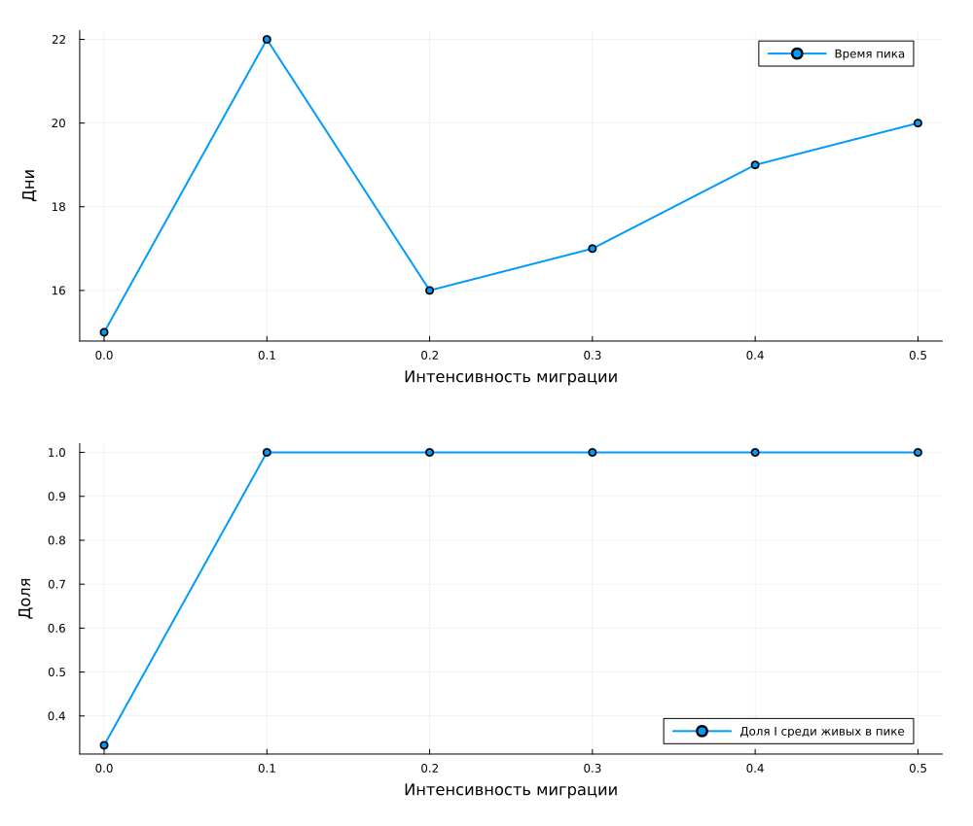
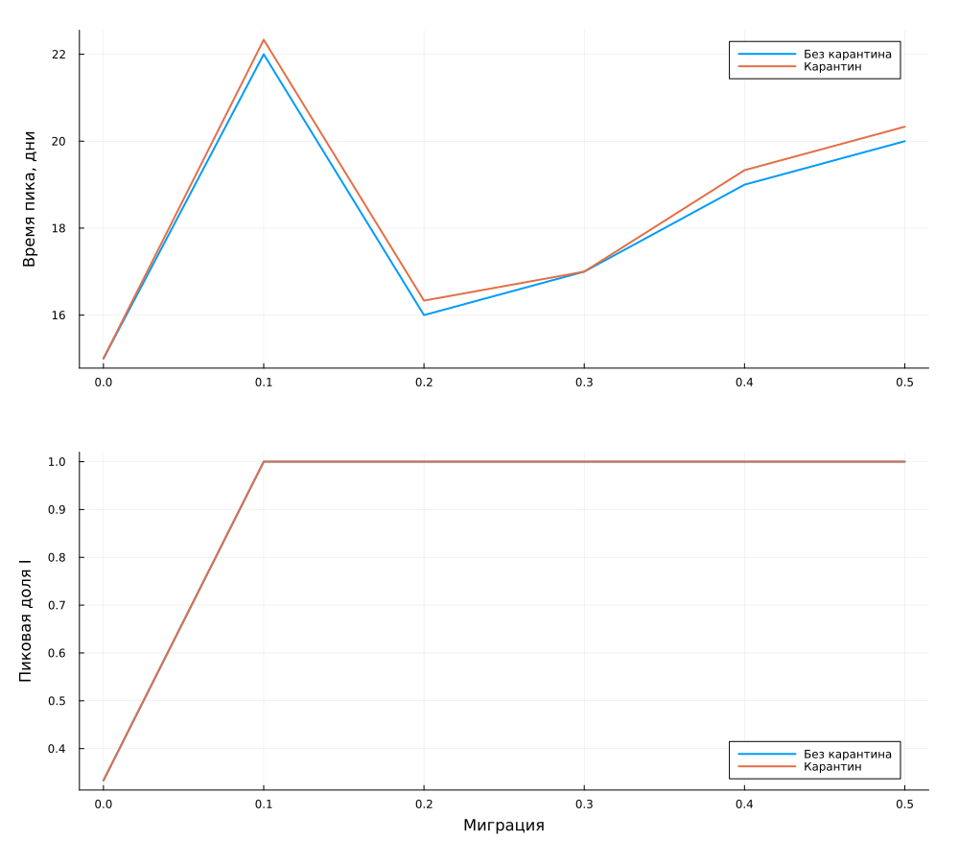
Время пика не убывает монотонно с миграцией
m = 0: 15 дней
m = 0,1: 22 дня
m = 0,2: 16 дней
m = 0,5: 20 дней
Без миграции эпидемия локальна. Среди ненулевых m быстрее всего вариант 0,2.
Имитационное моделирование · лабораторная работа № 4
9
Notes:
[Sources]
Королькова А. В., Кулябов Д. С. Имитационное моделирование. Практикум. Глава 4, стр. 137–164.
Локальные исходники и измерения: labs/lab04/project/src, scripts, data и test/runtests.jl.
Иллюстрации: labs/lab04/image/03-plot.png.
Оформление и логотип: принятая презентация лабораторной № 2.
Три города, Ns=[1000,1000,1000], Is=[0,0,1], seed 42. Пик — максимум I/живые; смертность — умершие/N₀. Сканирования: seed 42–44. BorgMOEA: β∈[0.1,1], выявление 3–14 дней, смертность 0.01–0.1; пять seed 43–47 и отдельно 143–147, MaxTime=120 с. Ограниченный поиск: пик<30% на обучающих seed, независимая проверка 1001–1020. Это учебная агентная модель без медицинской калибровки.
[/Sources]

Slide 10
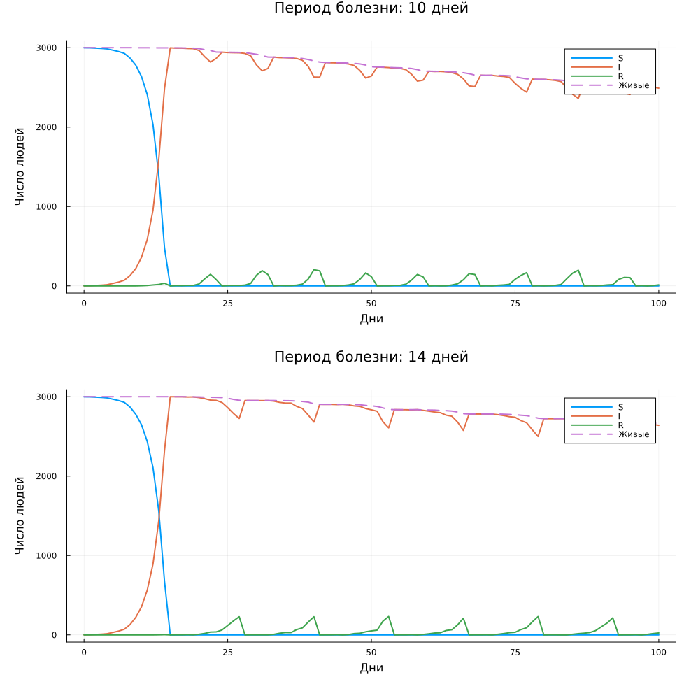
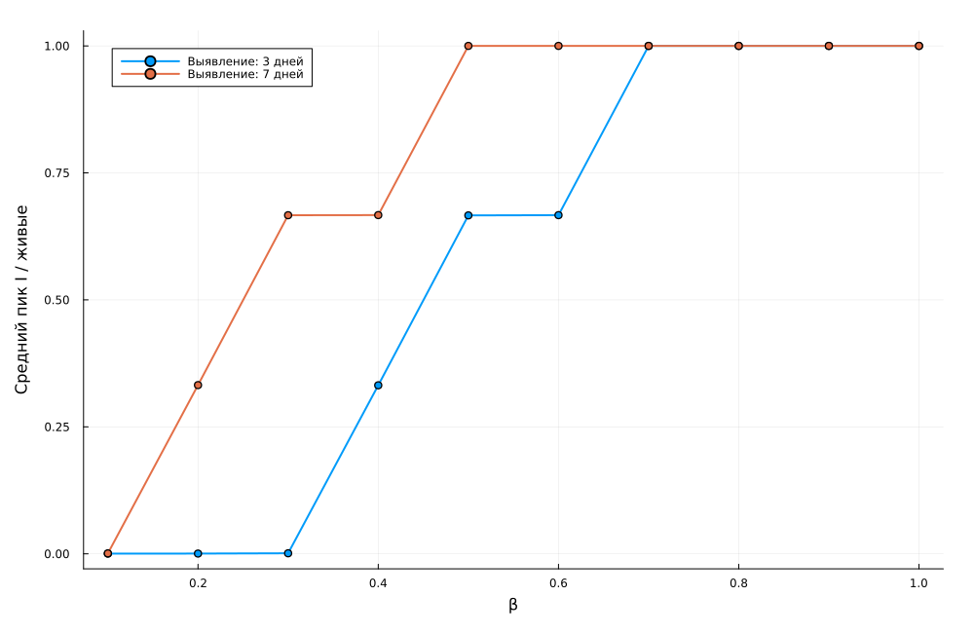
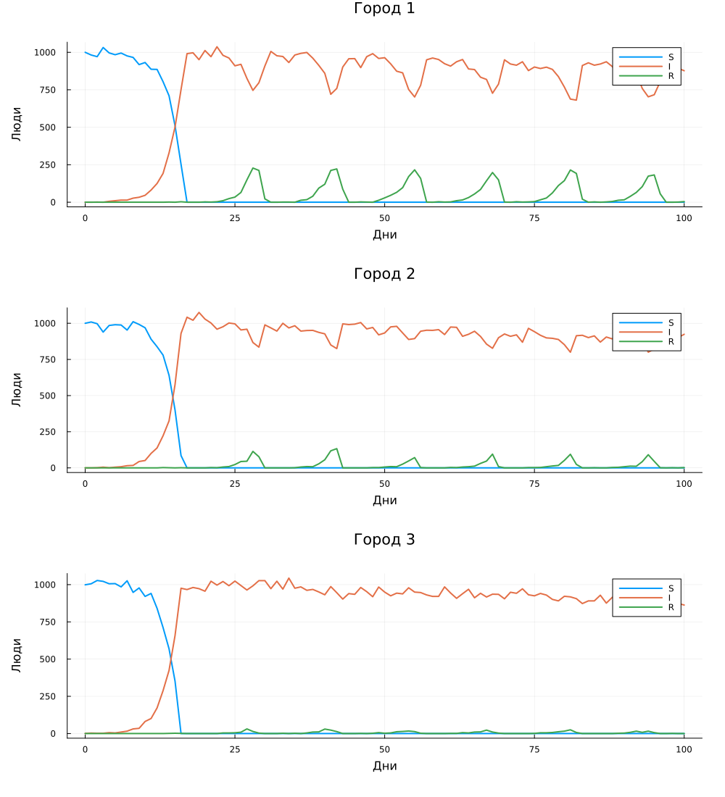
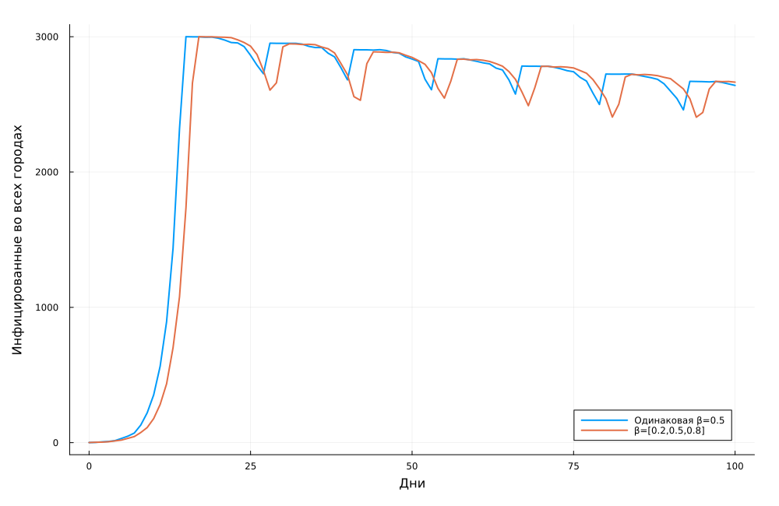
Период болезни и выявление исследованы отдельно
Период инфекции: 10 и 14 дней
Выявление: на 3-й и 7-й день
Имитационное моделирование · лабораторная работа № 4
10
Notes:
[Sources]
Королькова А. В., Кулябов Д. С. Имитационное моделирование. Практикум. Глава 4, стр. 137–164.
Локальные исходники и измерения: labs/lab04/project/src, scripts, data и test/runtests.jl.
Иллюстрации: labs/lab04/image/06-plot.png, 07-plot.png.
Оформление и логотип: принятая презентация лабораторной № 2.
Три города, Ns=[1000,1000,1000], Is=[0,0,1], seed 42. Пик — максимум I/живые; смертность — умершие/N₀. Сканирования: seed 42–44. BorgMOEA: β∈[0.1,1], выявление 3–14 дней, смертность 0.01–0.1; пять seed 43–47 и отдельно 143–147, MaxTime=120 с. Ограниченный поиск: пик<30% на обучающих seed, независимая проверка 1001–1020. Это учебная агентная модель без медицинской калибровки.
[/Sources]

Slide 11
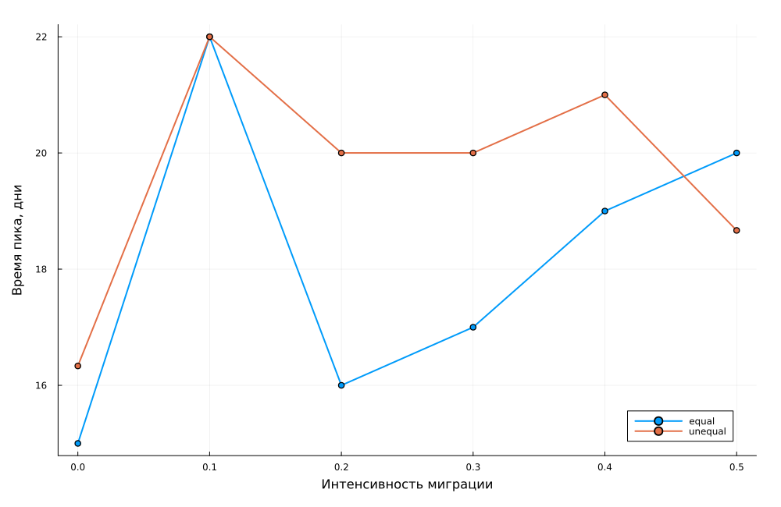
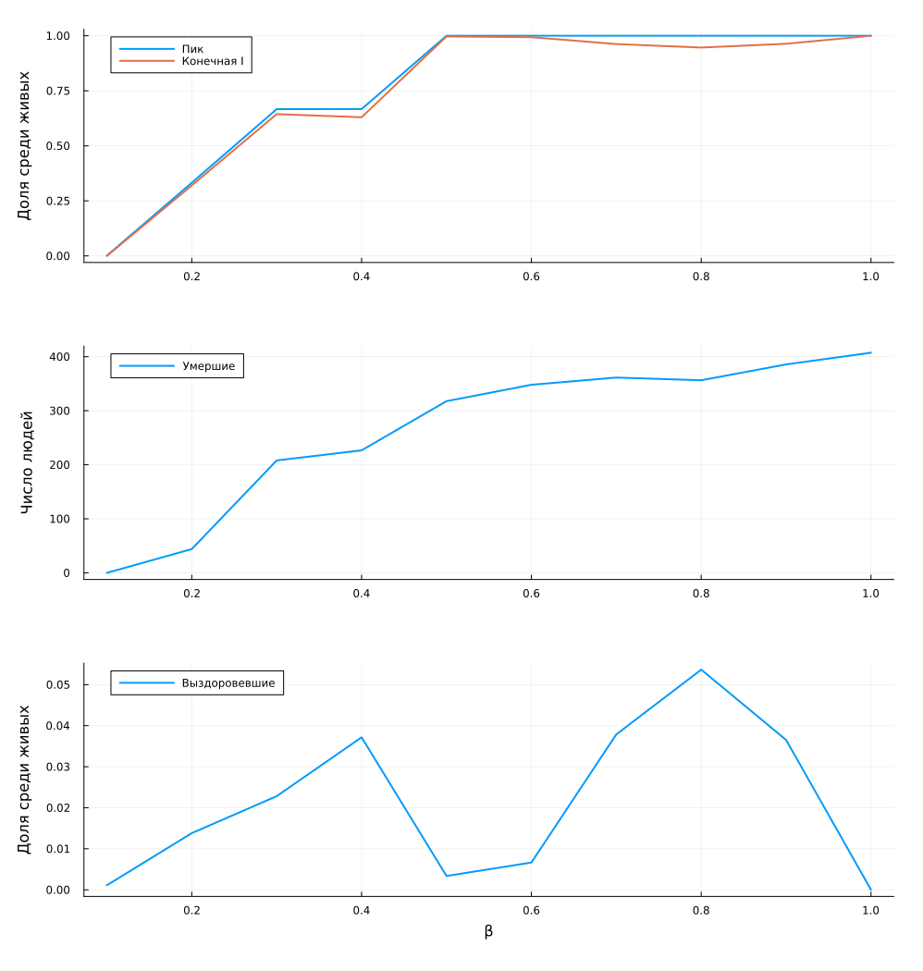
Размеры городов меняют результат миграции
Два набора населения:
1000 / 1000 / 1000
500 / 1000 / 1500
6 интенсивностей
3 seed на точку
Всего 36 прогонов.
Имитационное моделирование · лабораторная работа № 4
11
Notes:
[Sources]
Королькова А. В., Кулябов Д. С. Имитационное моделирование. Практикум. Глава 4, стр. 137–164.
Локальные исходники и измерения: labs/lab04/project/src, scripts, data и test/runtests.jl.
Иллюстрации: labs/lab04/image/08-plot.png.
Оформление и логотип: принятая презентация лабораторной № 2.
Три города, Ns=[1000,1000,1000], Is=[0,0,1], seed 42. Пик — максимум I/живые; смертность — умершие/N₀. Сканирования: seed 42–44. BorgMOEA: β∈[0.1,1], выявление 3–14 дней, смертность 0.01–0.1; пять seed 43–47 и отдельно 143–147, MaxTime=120 с. Ограниченный поиск: пик<30% на обучающих seed, независимая проверка 1001–1020. Это учебная агентная модель без медицинской калибровки.
[/Sources]

Slide 12
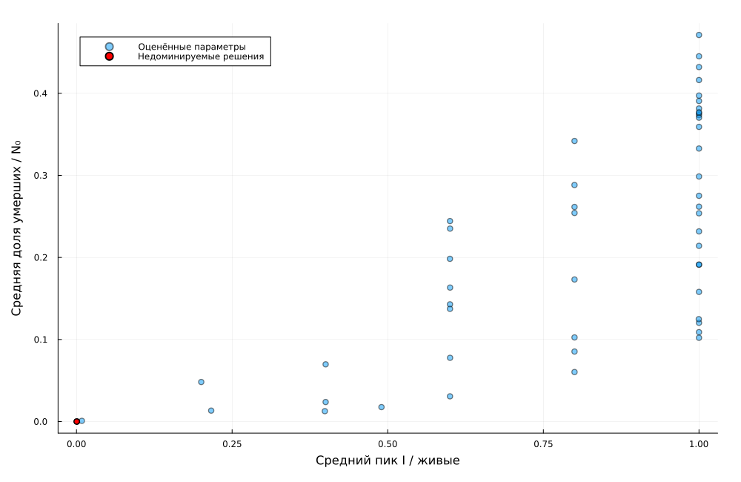
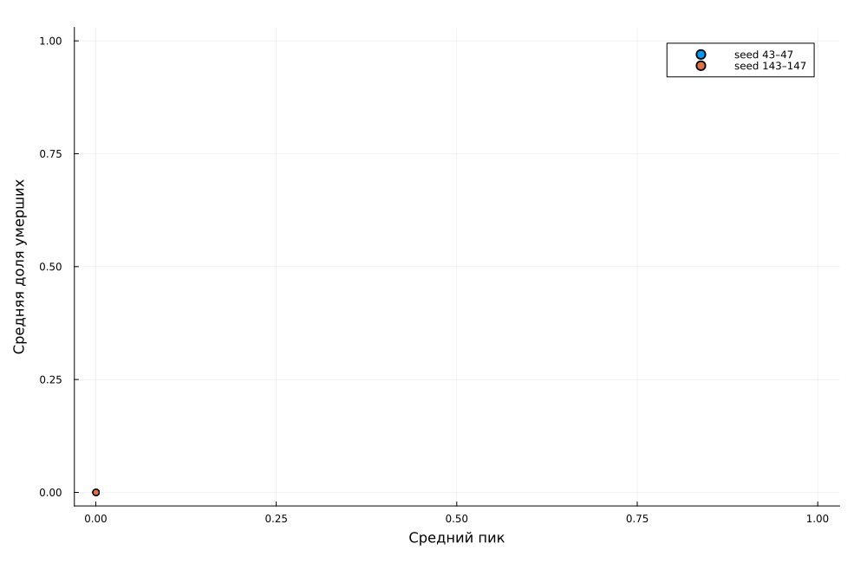
BorgMOEA одновременно снижает две цели
Пик и смертность: seed 43–47
Повторный поиск: seed 143–147
Имитационное моделирование · лабораторная работа № 4
12
Notes:
[Sources]
Королькова А. В., Кулябов Д. С. Имитационное моделирование. Практикум. Глава 4, стр. 137–164.
Локальные исходники и измерения: labs/lab04/project/src, scripts, data и test/runtests.jl.
Иллюстрации: labs/lab04/image/04-plot.png, 09-plot.png.
Оформление и логотип: принятая презентация лабораторной № 2.
Три города, Ns=[1000,1000,1000], Is=[0,0,1], seed 42. Пик — максимум I/живые; смертность — умершие/N₀. Сканирования: seed 42–44. BorgMOEA: β∈[0.1,1], выявление 3–14 дней, смертность 0.01–0.1; пять seed 43–47 и отдельно 143–147, MaxTime=120 с. Ограниченный поиск: пик<30% на обучающих seed, независимая проверка 1001–1020. Это учебная агентная модель без медицинской калибровки.
[/Sources]

Slide 13
Отдельный сценарий анализирует готовые CSV
sir_visualize_dynamics
• пик и конечная I
• число умерших
• доля выздоровевших
CSV сканирования β читается с диска.
Новой симуляции нет.
Имитационное моделирование · лабораторная работа № 4
13
Notes:
[Sources]
Королькова А. В., Кулябов Д. С. Имитационное моделирование. Практикум. Глава 4, стр. 137–164.
Локальные исходники и измерения: labs/lab04/project/src, scripts, data и test/runtests.jl.
Иллюстрации: labs/lab04/image/05-plot.png.
Оформление и логотип: принятая презентация лабораторной № 2.
Три города, Ns=[1000,1000,1000], Is=[0,0,1], seed 42. Пик — максимум I/живые; смертность — умершие/N₀. Сканирования: seed 42–44. BorgMOEA: β∈[0.1,1], выявление 3–14 дней, смертность 0.01–0.1; пять seed 43–47 и отдельно 143–147, MaxTime=120 с. Ограниченный поиск: пик<30% на обучающих seed, независимая проверка 1001–1020. Это учебная агентная модель без медицинской калибровки.
[/Sources]

Slide 14
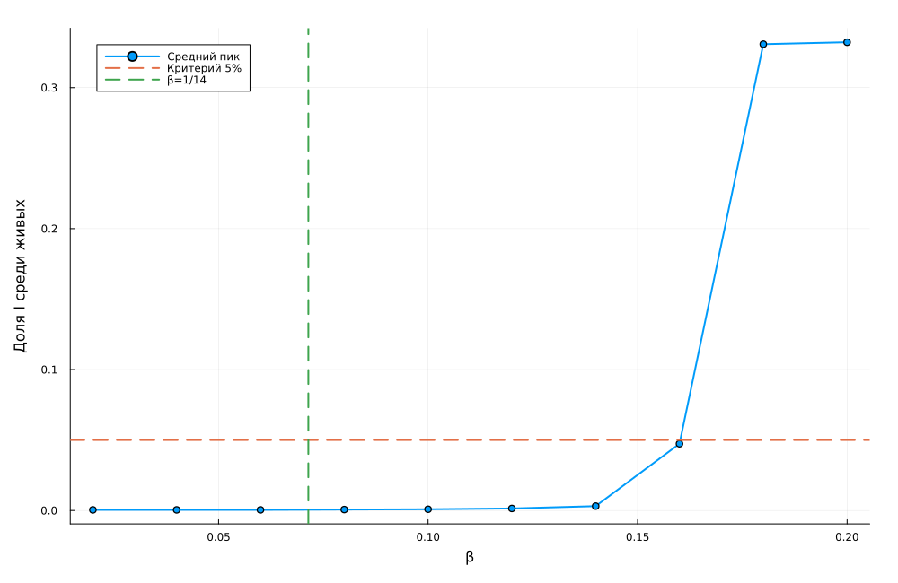
Порог агентной модели отличается от ОДУ
Ориентир R₀ = 7
ОДУ: 1/14 ≈ 0,0714
Сетка: β = 0,18
Критерий: пик > 5%
Это первый порог сетки по среднему пику, а не точная аналитическая граница.
Имитационное моделирование · лабораторная работа № 4
14
Notes:
[Sources]
Королькова А. В., Кулябов Д. С. Имитационное моделирование. Практикум. Глава 4, стр. 137–164.
Локальные исходники и измерения: labs/lab04/project/src, scripts, data и test/runtests.jl.
Иллюстрации: labs/lab04/image/10-plot.png.
Оформление и логотип: принятая презентация лабораторной № 2.
Три города, Ns=[1000,1000,1000], Is=[0,0,1], seed 42. Пик — максимум I/живые; смертность — умершие/N₀. Сканирования: seed 42–44. BorgMOEA: β∈[0.1,1], выявление 3–14 дней, смертность 0.01–0.1; пять seed 43–47 и отдельно 143–147, MaxTime=120 с. Ограниченный поиск: пик<30% на обучающих seed, независимая проверка 1001–1020. Это учебная агентная модель без медицинской калибровки.
[/Sources]

Slide 15
Неоднородные города связаны перемещениями
β городов: 0,2 / 0,5 / 0,8
Число заражённых: одинаковые и разные β
Имитационное моделирование · лабораторная работа № 4
15
Notes:
[Sources]
Королькова А. В., Кулябов Д. С. Имитационное моделирование. Практикум. Глава 4, стр. 137–164.
Локальные исходники и измерения: labs/lab04/project/src, scripts, data и test/runtests.jl.
Иллюстрации: labs/lab04/image/11-plot.png, 12-plot.png.
Оформление и логотип: принятая презентация лабораторной № 2.
Три города, Ns=[1000,1000,1000], Is=[0,0,1], seed 42. Пик — максимум I/живые; смертность — умершие/N₀. Сканирования: seed 42–44. BorgMOEA: β∈[0.1,1], выявление 3–14 дней, смертность 0.01–0.1; пять seed 43–47 и отдельно 143–147, MaxTime=120 с. Ограниченный поиск: пик<30% на обучающих seed, независимая проверка 1001–1020. Это учебная агентная модель без медицинской калибровки.
[/Sources]

Slide 16
Заданный карантин не уменьшил высоту пика
Порог закрытия: 10%
Закрыт только выезд
Снижение пика: 0
Задержка: 0…0,33 дня
К моменту закрытия инфекция может уже находиться в других городах.
Имитационное моделирование · лабораторная работа № 4
16
Notes:
[Sources]
Королькова А. В., Кулябов Д. С. Имитационное моделирование. Практикум. Глава 4, стр. 137–164.
Локальные исходники и измерения: labs/lab04/project/src, scripts, data и test/runtests.jl.
Иллюстрации: labs/lab04/image/13-plot.png.
Оформление и логотип: принятая презентация лабораторной № 2.
Три города, Ns=[1000,1000,1000], Is=[0,0,1], seed 42. Пик — максимум I/живые; смертность — умершие/N₀. Сканирования: seed 42–44. BorgMOEA: β∈[0.1,1], выявление 3–14 дней, смертность 0.01–0.1; пять seed 43–47 и отдельно 143–147, MaxTime=120 с. Ограниченный поиск: пик<30% на обучающих seed, независимая проверка 1001–1020. Это учебная агентная модель без медицинской калибровки.
[/Sources]

Slide 17
Ограниченный поиск проверен на 20 новых seed
0,133%
наибольший пик проверки
20 из 20
пик ниже 30%
0
умерших в проверке
β = 0,1; выявление: 3 дн.; вероятность смерти 0,01.
Имитационное моделирование · лабораторная работа № 4
17
Notes:
[Sources]
Королькова А. В., Кулябов Д. С. Имитационное моделирование. Практикум. Глава 4, стр. 137–164.
Локальные исходники и измерения: labs/lab04/project/src, scripts, data и test/runtests.jl.
Иллюстрации: labs/lab04/image/14-plot.png.
Оформление и логотип: принятая презентация лабораторной № 2.
Три города, Ns=[1000,1000,1000], Is=[0,0,1], seed 42. Пик — максимум I/живые; смертность — умершие/N₀. Сканирования: seed 42–44. BorgMOEA: β∈[0.1,1], выявление 3–14 дней, смертность 0.01–0.1; пять seed 43–47 и отдельно 143–147, MaxTime=120 с. Ограниченный поиск: пик<30% на обучающих seed, независимая проверка 1001–1020. Это учебная агентная модель без медицинской калибровки.
[/Sources]

Slide 18
Конечная проверка не даёт гарантии для всех траекторий
Выводы относятся к учебной агентной модели и конечному набору случайных прогонов, а не к реальной инфекции.
• оптимизация использует пять обучающих seed;
• проверка использует независимые seed 1001–1020;
• раннее затухание даёт мало событий заражения;
• решения возле границ диапазонов не уникальны;
• конечный поиск не доказывает глобальный оптимум;
• эпидемиологическая калибровка не выполнялась.
Имитационное моделирование · лабораторная работа № 4
18
Notes:
[Sources]
Королькова А. В., Кулябов Д. С. Имитационное моделирование. Практикум. Глава 4, стр. 137–164.
Локальные исходники и измерения: labs/lab04/project/src, scripts, data и test/runtests.jl.
Иллюстрации: labs/lab04/image/.
Оформление и логотип: принятая презентация лабораторной № 2.
Три города, Ns=[1000,1000,1000], Is=[0,0,1], seed 42. Пик — максимум I/живые; смертность — умершие/N₀. Сканирования: seed 42–44. BorgMOEA: β∈[0.1,1], выявление 3–14 дней, смертность 0.01–0.1; пять seed 43–47 и отдельно 143–147, MaxTime=120 с. Ограниченный поиск: пик<30% на обучающих seed, независимая проверка 1001–1020. Это учебная агентная модель без медицинской калибровки.
[/Sources]

Slide 19
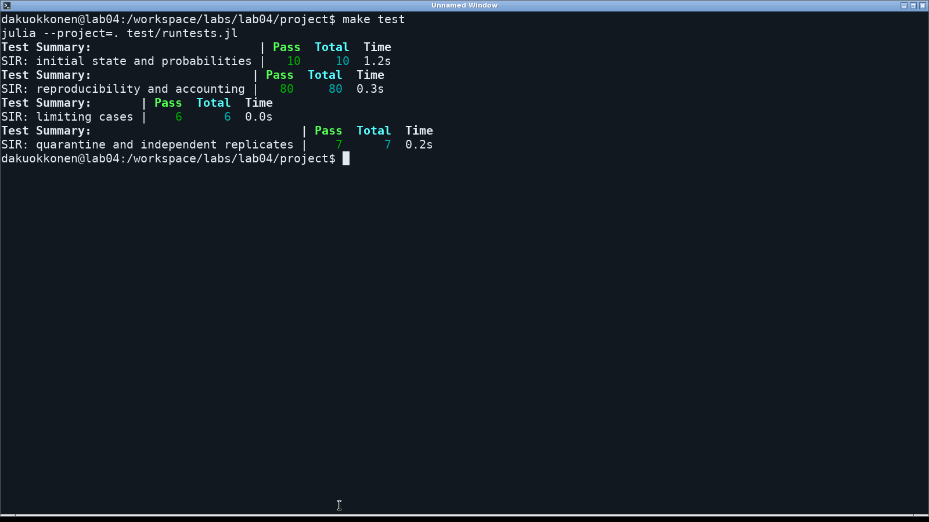
103 теста проверяют учёт и правила агентов
10 — инициализация
80 — учёт и seed
6 — предельные случаи
7 — карантин и повторы
✓ живые + умершие = N₀
✓ вероятности миграции
✓ независимые оценки
✓ нулевая передача
Имитационное моделирование · лабораторная работа № 4
19
Notes:
[Sources]
Королькова А. В., Кулябов Д. С. Имитационное моделирование. Практикум. Глава 4, стр. 137–164.
Локальные исходники и измерения: labs/lab04/project/src, scripts, data и test/runtests.jl.
Иллюстрации: labs/lab04/image/03-terminal.png.
Оформление и логотип: принятая презентация лабораторной № 2.
Три города, Ns=[1000,1000,1000], Is=[0,0,1], seed 42. Пик — максимум I/живые; смертность — умершие/N₀. Сканирования: seed 42–44. BorgMOEA: β∈[0.1,1], выявление 3–14 дней, смертность 0.01–0.1; пять seed 43–47 и отдельно 143–147, MaxTime=120 с. Ограниченный поиск: пик<30% на обучающих seed, независимая проверка 1001–1020. Это учебная агентная модель без медицинской калибровки.
[/Sources]

Slide 20
Все сценарии имеют производные форматы
12 литературных исходников
• чистый Julia-код;
• 12 выполненных IPYNB;
• QMD и HTML-документация;
• 14 научных рисунков;
• CSV, JLD2 и оценки поиска;
• отчёт DOCX и PDF;
• презентация HTML и PPTX.
$ make tangle
$ make run
$ make notebooks
$ make docs
$ make test
Имитационное моделирование · лабораторная работа № 4
20
Notes:
[Sources]
Королькова А. В., Кулябов Д. С. Имитационное моделирование. Практикум. Глава 4, стр. 137–164.
Локальные исходники и измерения: labs/lab04/project/src, scripts, data и test/runtests.jl.
Иллюстрации: labs/lab04/image/.
Оформление и логотип: принятая презентация лабораторной № 2.
Три города, Ns=[1000,1000,1000], Is=[0,0,1], seed 42. Пик — максимум I/живые; смертность — умершие/N₀. Сканирования: seed 42–44. BorgMOEA: β∈[0.1,1], выявление 3–14 дней, смертность 0.01–0.1; пять seed 43–47 и отдельно 143–147, MaxTime=120 с. Ограниченный поиск: пик<30% на обучающих seed, независимая проверка 1001–1020. Это учебная агентная модель без медицинской калибровки.
[/Sources]

Slide 21
Миграция и выявление
меняют ход эпидемии
• Реализованы все основные и дополнительные задания главы 4.
• Последовательное обновление допускает быстрые каскады.
• Заданный карантин не уменьшил пик в выполненной серии.
• Ограничение 30% выполнено во всех 20 проверочных прогонах.
• Результаты не являются прогнозом реальной эпидемии.
Лабораторная работа № 4
Notes:
[Sources]
Королькова А. В., Кулябов Д. С. Имитационное моделирование. Практикум. Глава 4, стр. 137–164.
Локальные исходники и измерения: labs/lab04/project/src, scripts, data и test/runtests.jl.
Иллюстрации: labs/lab04/image/.
Оформление и логотип: принятая презентация лабораторной № 2.
Три города, Ns=[1000,1000,1000], Is=[0,0,1], seed 42. Пик — максимум I/живые; смертность — умершие/N₀. Сканирования: seed 42–44. BorgMOEA: β∈[0.1,1], выявление 3–14 дней, смертность 0.01–0.1; пять seed 43–47 и отдельно 143–147, MaxTime=120 с. Ограниченный поиск: пик<30% на обучающих seed, независимая проверка 1001–1020. Это учебная агентная модель без медицинской калибровки.
[/Sources]

